Slide 1
OfficePLUS
蒸汽海鲜
商业计划书
Steam sea food business plan

Slide 2
01
产品简介
目录
02
餐厅定位
03
餐饮理念
CONTENTS
04
门店概况
05
公司文化

Slide 3
01
产品简介
Product Introduction

Slide 4
产品简介
蒸汽
海鲜
东北
沿海
大连
秦皇岛
来自
流行
保持原型
保存营养
绿色环保
保持了菜肴的原型、原汁、原味、比起炒、炸煎等烹饪方法做出来的菜肴所含油脂少
在很大的程度上保存菜的各种营养素，激发食材的自然香醇，更符合健康饮食的要求
蒸汽海鲜不仅是绿色环保，还可以调理养生，适合男女老少

Slide 5
02
餐厅定位
Restaurant positioning

Slide 6
餐厅定位
90
目标人群
主攻方向
公务、白领、喜爱海鲜和注重饮食健康人士
公务接待和中高端家庭朋友聚会
中高端社会餐饮
定位特色
主要目的
高端化定制产品、社会化定制价格
为客人提供物超所值的享受

Slide 7
03
餐饮理念
Dining concept

Slide 8
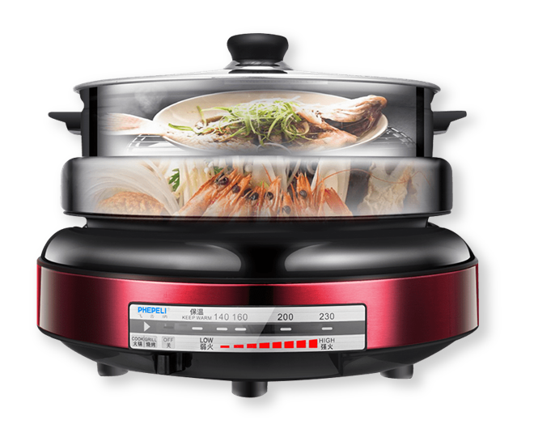
餐饮理念
差异化竞争优势
建立
健康
鲜活
核心理念： “无鲜活、不海簋”，“真鲜活、蒸健康”

Slide 9
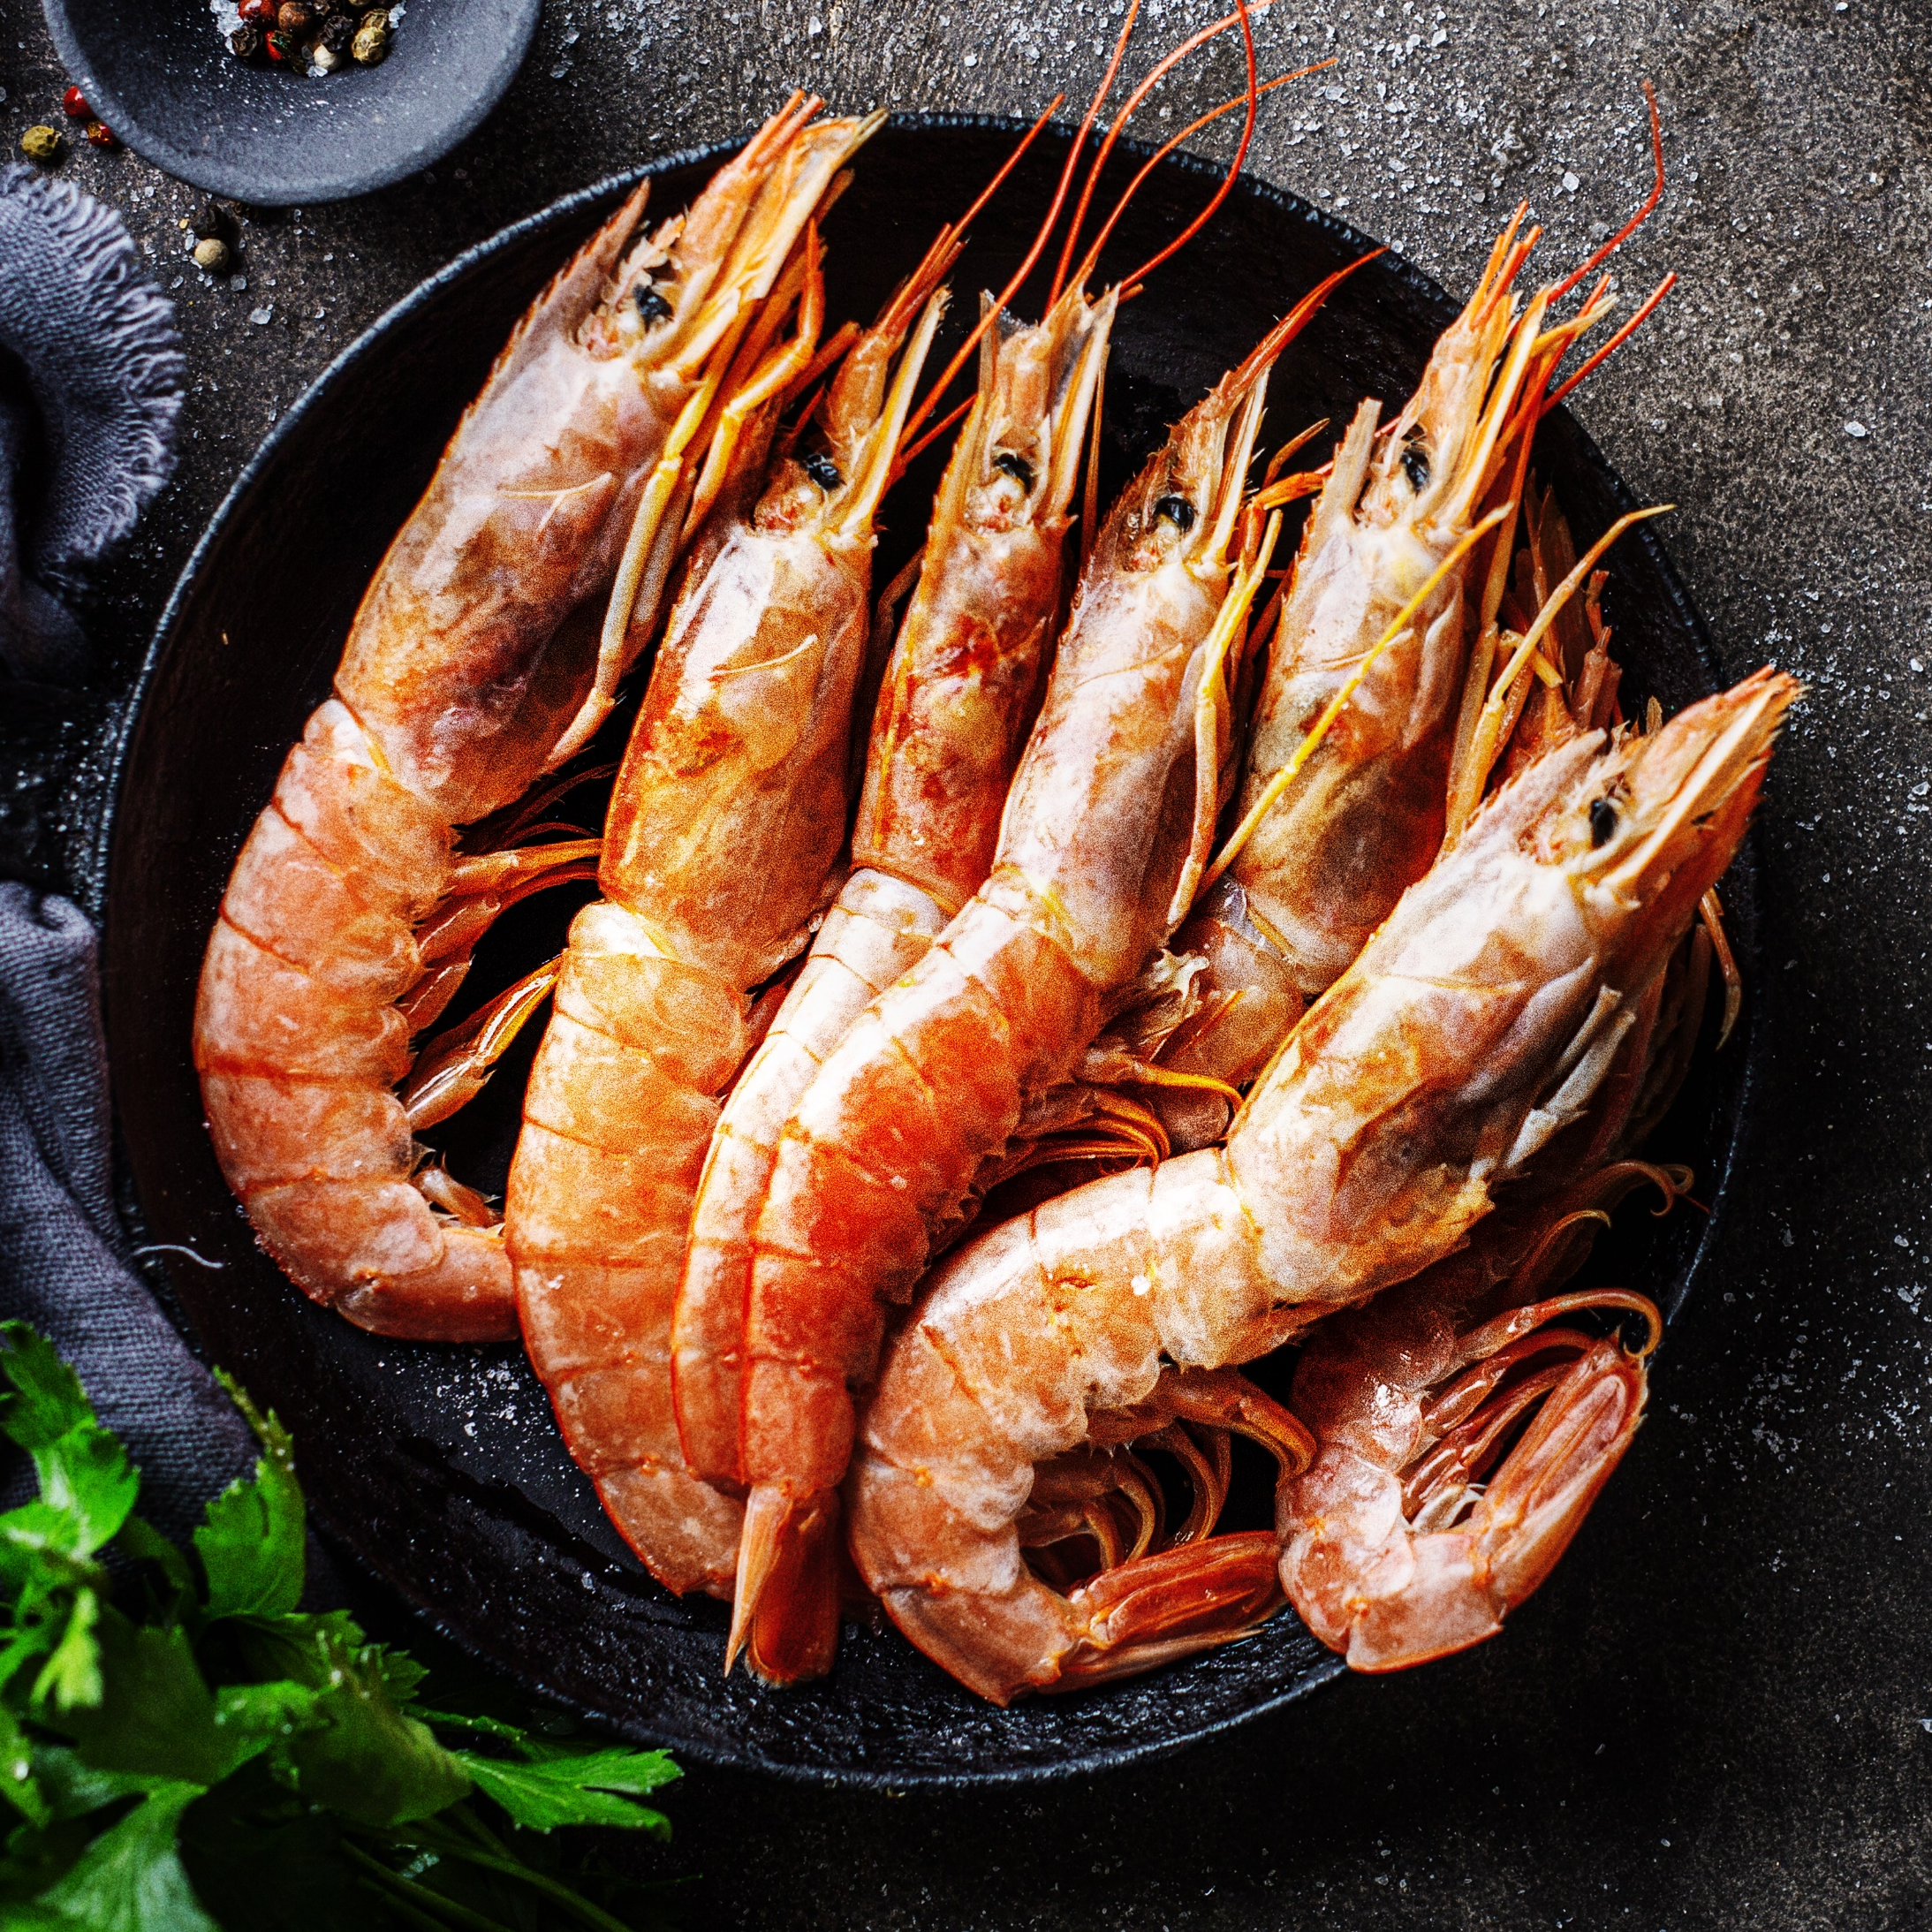
以鲜活为招牌
全流程整合塑造
从海边到餐桌的鲜活海鲜物流链，建立专门化活海鲜采购供应渠道
高技术海鲜暂养池
店内设置高技术海鲜暂养池，配备海鲜暂养技术人员，切实做到“不扭着上桌、不蹦着进锅的海鲜不是海簋的海鲜
主要食材坚持自采
优选胶东半岛威海乳山，辽东半岛大连、丹东等地为食材供应地，保证肥美

Slide 10
以健康为名片
蒸汽锅桌上操作烹饪
专业
管网连接中央水处理系统制备
纯净水
有效保留海鲜丰富的不饱和脂肪酸原汁原味，鲜香热嫩，少油少盐
上蒸菜、下熬粥，快速锁鲜锁水锁营养
120℃高温蒸汽

Slide 11
04
门店概况
Store overview

Slide 12
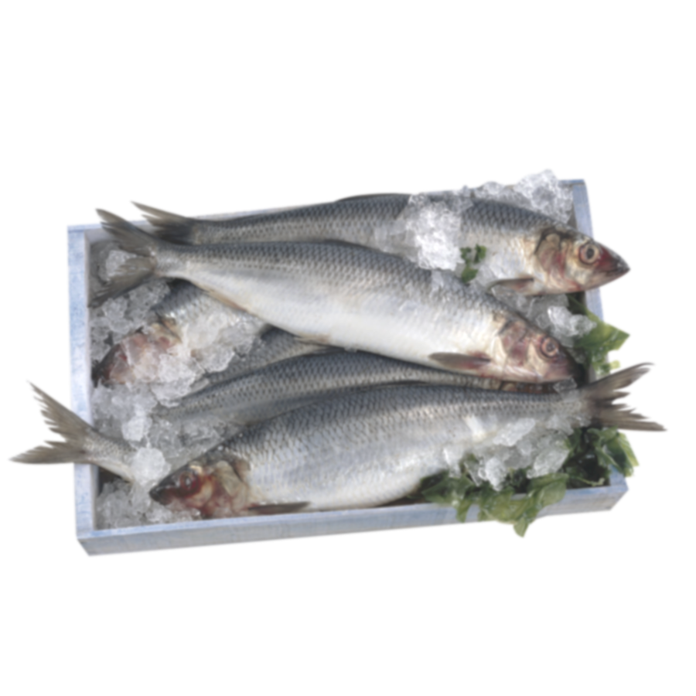
门店概况
海簋蒸汽海鲜简介
门店
位置
面积
正式营业时间
1
圣熙八号门店
北京市海淀区学院路六道口圣熙八号商圈北楼D座一层
约400
平方米
总部:
北京井泉餐饮有限公司海淀第一分公司
2019年9月
产品：
蒸汽海鲜为拳头产品
2
西直门店
北京市海淀区北下关街道高粱斜街19号院
约400
平方米
初心：
做老百姓吃得起的海鲜
2020年9月
愿景：
提升餐饮健康化多样化水平
3
北京市朝阳区清林东路林奥CITY PARK购物中心12幢地下一层
约500
平方米
目标：
打造连锁品牌,快速成长型餐饮品牌
林奥店
2021年12月

Slide 13
05
公司文化
Company culture

Slide 14
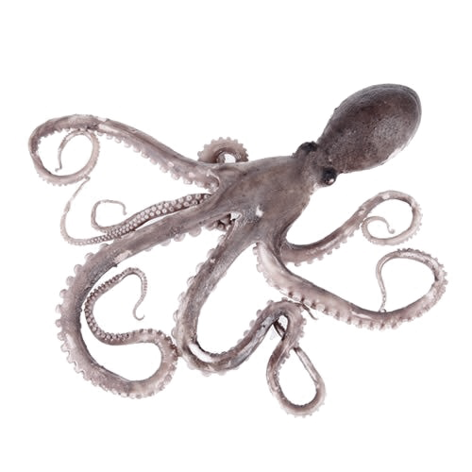
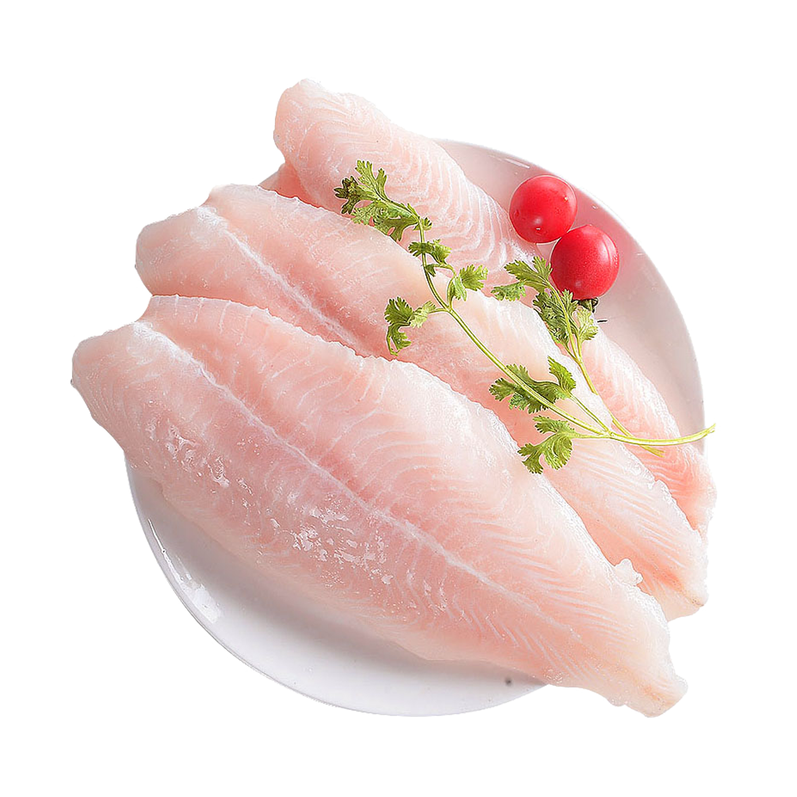
公司文化
海簋是个大家庭，客人是衣食父母，员工是兄弟姐妹，发展是共同利益
坚持客户至上
坚持利益共享
坚持以人为本
员工必须把客人当成亲人一样对待，真正明白“我们的工资福利都来自客人而不是自来老板”的道理
实行“一个都不能少”的全员分红制度，建立够得着、落得实的绩效考评制度，实现餐厅与员工利益合理分配，共享工作成果、共同成长发展
公司把员工看做企业立足和发展的根基，把餐厅打造成员工奋斗拼搏的临时家园和避风港湾，为员工提供人文关怀和家庭温暖，倡导员工团结互助、相互关爱，形成“打虎亲兄弟”的坚强战斗力

Slide 15
OfficePLUS
感谢观看
Thanks for your watching

Slide 16
OfficePLUS.cn
标注
字体使用
行距
素材
声明
作者
中文 微软雅黑
英文 Arail
标题 1.0
正文 1.3
Freepik
本网站所提供的任何信息内容（包括但不限于 PPT 模板、Word 文档、Excel 图表、图片素材等）均受《中华人民共和国著作权法》、《信息网络传播权保护条例》及其他适用的法律法规的保护，未经权利人书面明确授权，信息内容的任何部分(包括图片或图表)不得被全部或部分的复制、传播、销售，否则将承担法律责任。
张紫怡

